Slide 1

Aktivní škola - podpora, zlepšení kvality vzdělávání a výuky na základní škole
CZ.1.07/1.1.14/02.0049
Tento projekt je spolufinancován Evropským sociálním fondem a státním rozpočtem České republiky.

Slide 2
Název materiálu: Fotonávod – NÍTĚNÁ GRAFIKA - srdce
Vzdělávací oblast: zájmový útvar
Vzdělávací obor: Kreativní tvorba
Název sady: Sada fotonávodů
Ročník: 1. a 2. stupeň
Autor: Mgr. Věra Branšovská
Datum ověření: 5. 2.2014

Slide 3
Nitěná grafika - SRDCE
Fotonávod s pracovním postupem
Kreativní tvorba
Mgr. Věra Branšovská

Slide 4
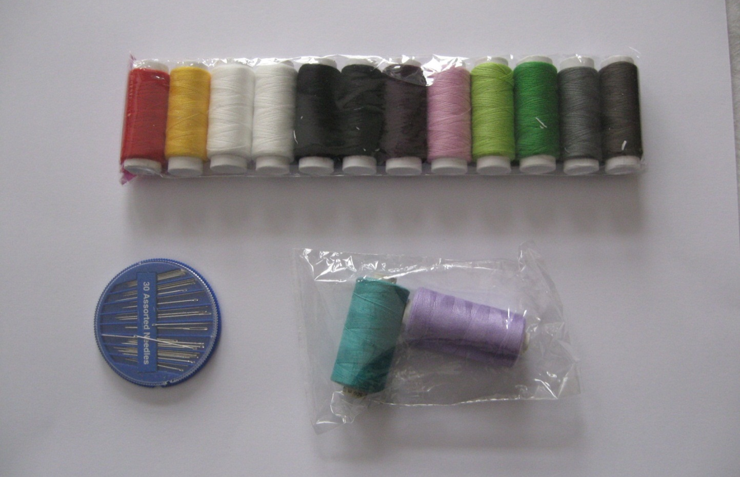
Připrav si: jehly, nitě

Slide 5
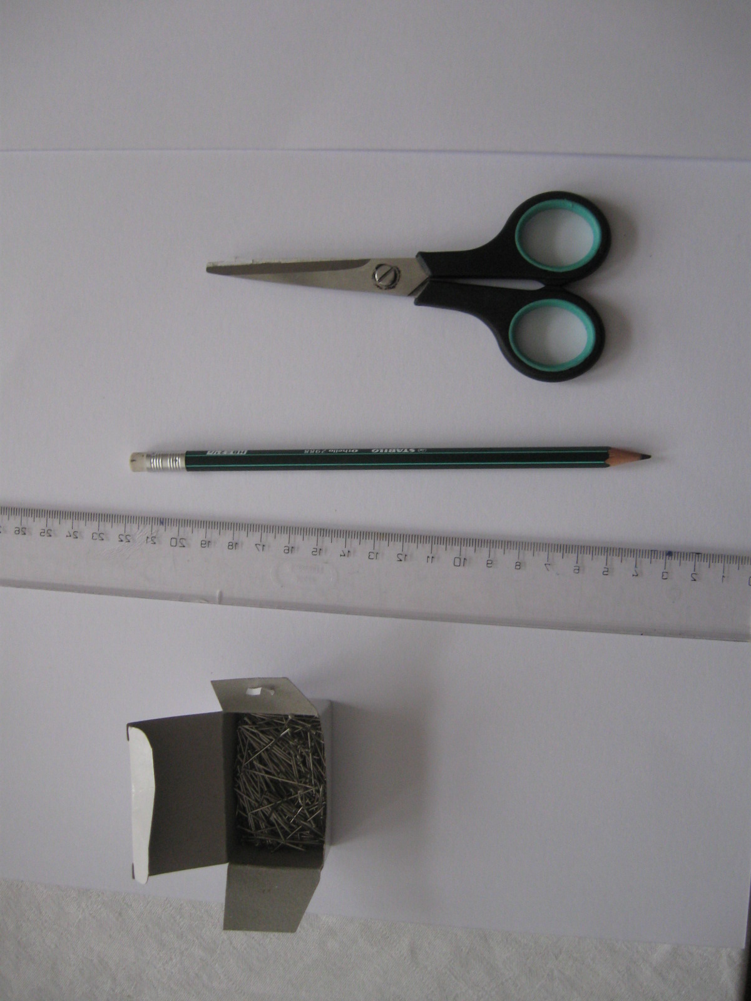
Připrav si: pravítko, špendlíky, nůžky, tužku

Slide 6
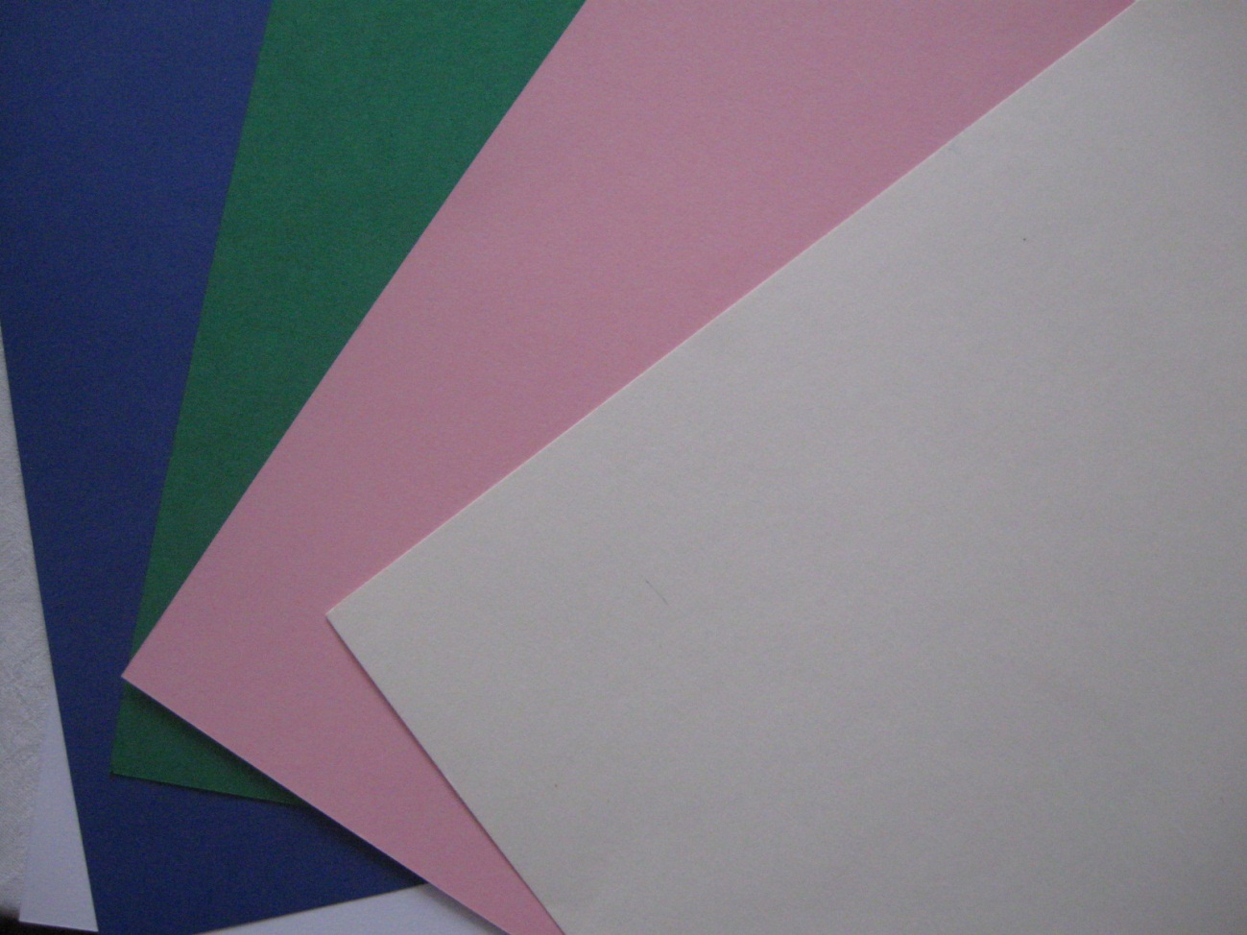
Připrav si: bílé čtvrtky, barevné tvrdé papíry

Slide 7
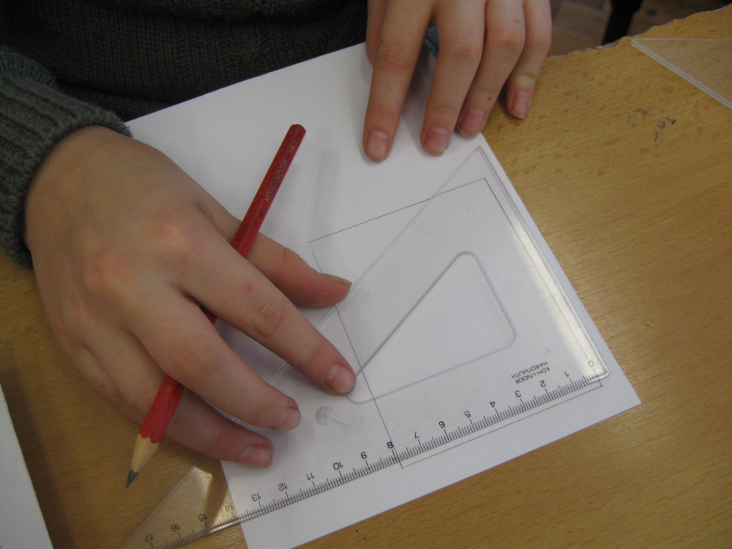
Nákres šablony

Slide 8
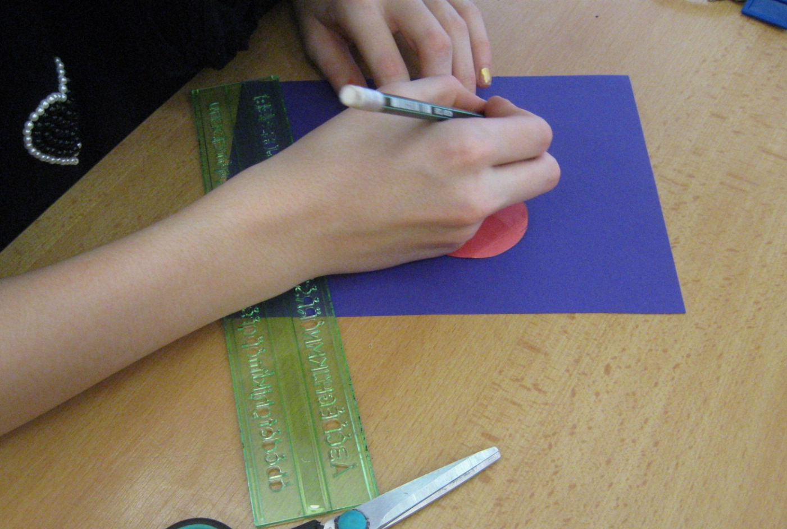
Šablonu srdce obkresli na tvrdý papír.

Slide 9
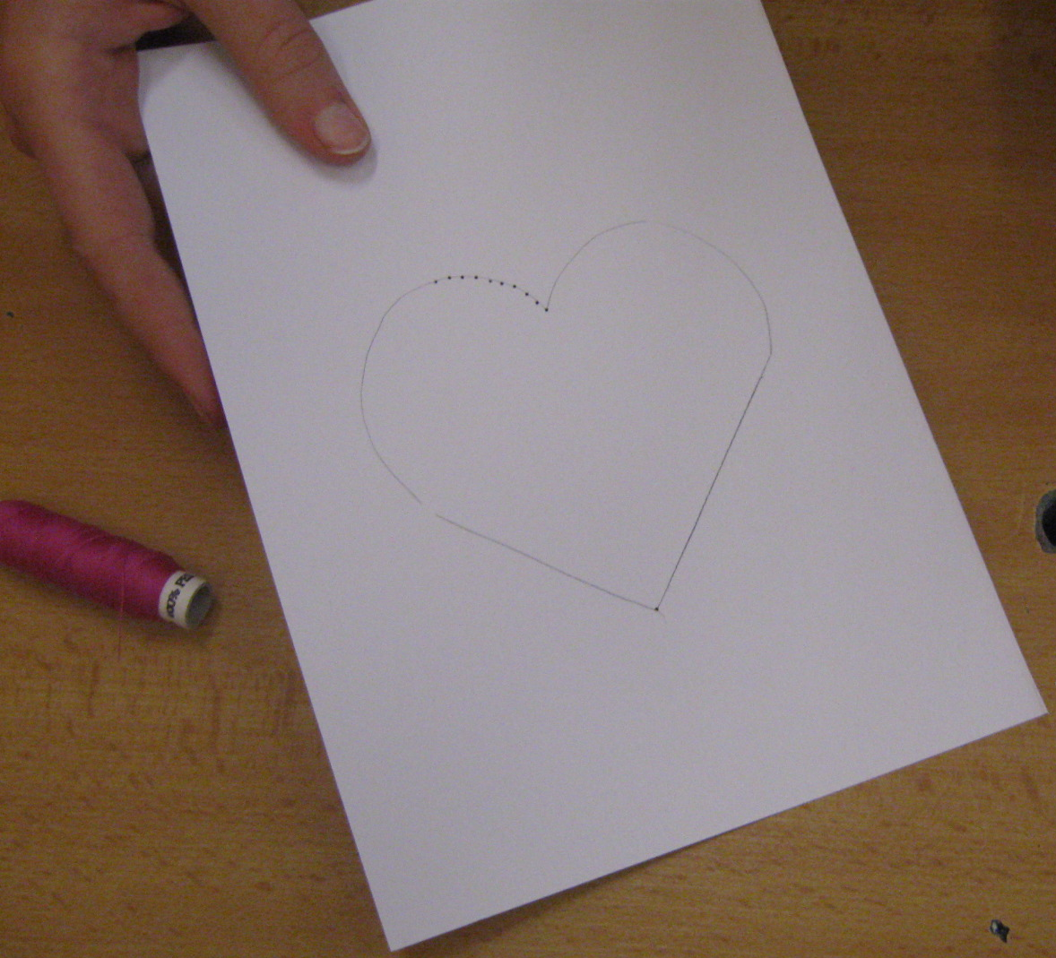
Na tvrdý papír nakresli srdce, špendlíkem
vyznač po obvodu obrazce otvory (vpichy).
Otvory budou
od sebe vzdálené
cca 2 milimetry.

Slide 10
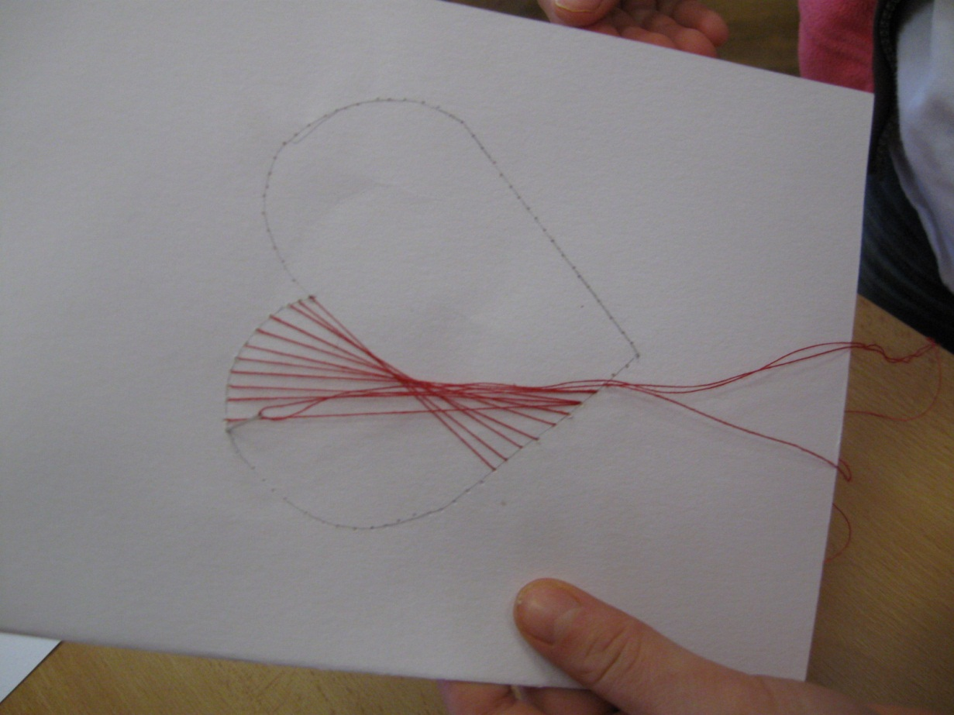
Navlékni nit najednoducho. Začni levou polovinu srdce
Jehlu propíchni zezadu bodem 1 a nit NAPNI a veď
na protější stranu tj. patnáctá dírka počítáno od bodu 1.

Slide 11
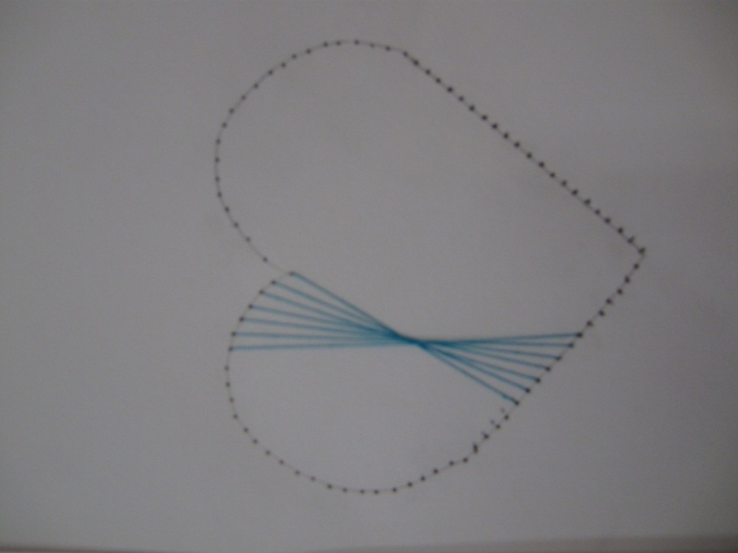
Navlékni nit najednoducho. Začni levou polovinu srdce
Jehlu propíchni zezadu bodem 1 a nit NAPNI a veď
na protější stranu tj. patnáctá dírka počítáno od bodu 1.
Vždy se niť musí KŘÍŽIT.

Slide 12
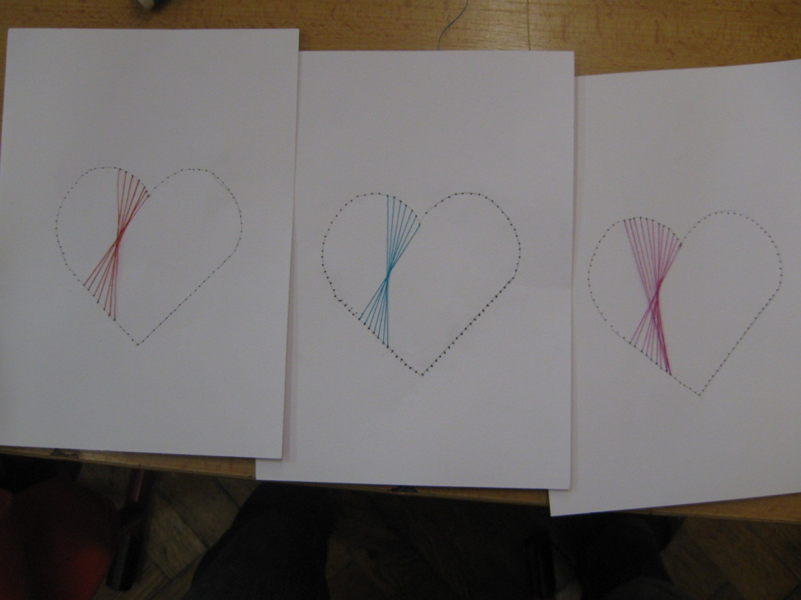
Vždy se nit musí KŘÍŽIT. Pokračuj až ke spodní
špičce. Nit pak zezadu napni znovu k výchozímu
bodu 1.

Slide 13
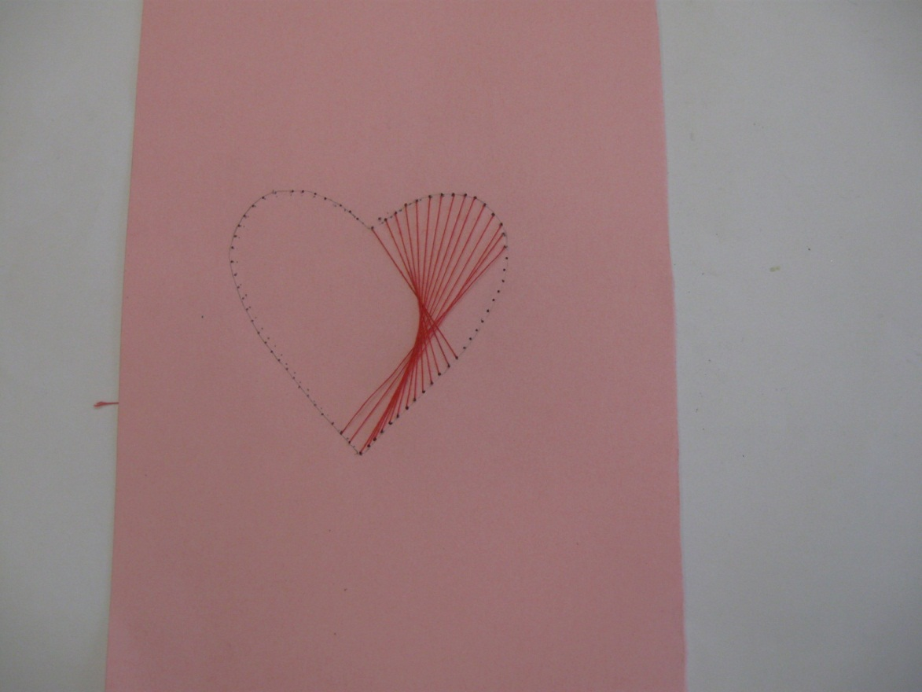
Jehlu propíchni dopředu a stejným způsobem
vypracuj pravou polovinu srdce.

Slide 14
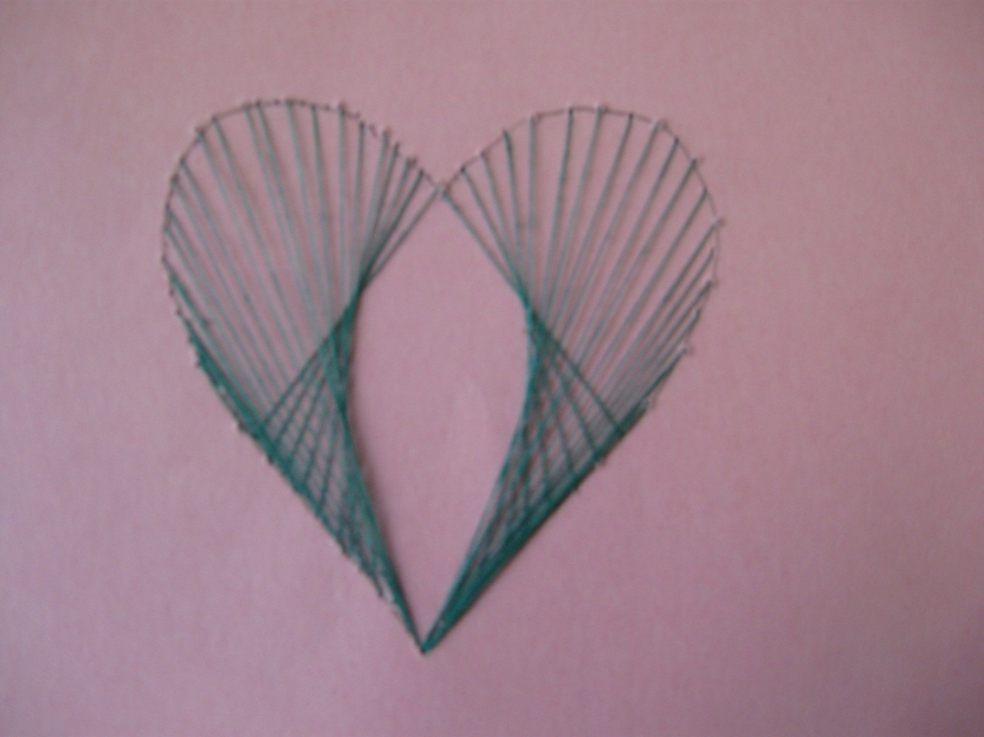
Hotový výrobek žáků

Slide 15
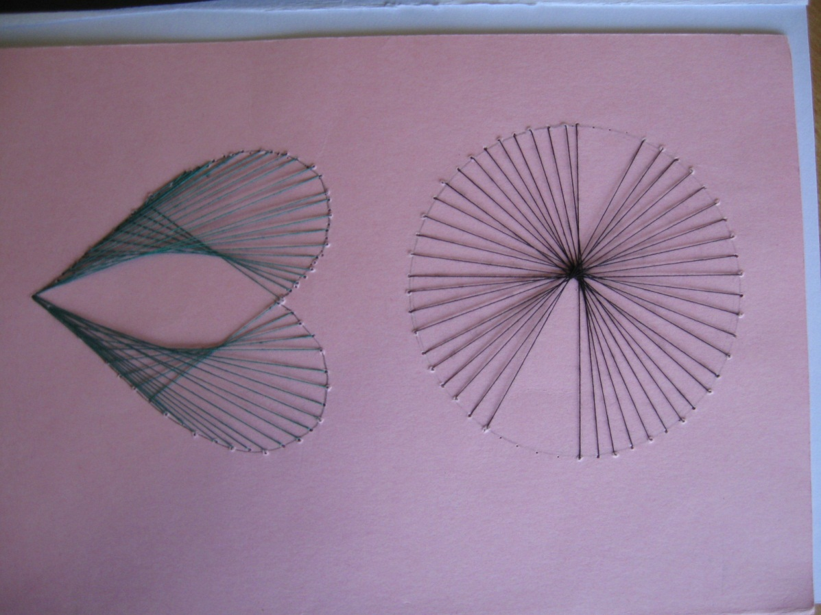
Hotový výrobek žáků

Slide 16
Zdroje:
vlastní fotografie

